Slide 1


Préstamo de libros de texto
Curso 2020-2021
mayo 2020

Slide 2

¿Qué es ACCEDE?
El programa ACCEDE es un sistema de préstamo de libros de texto en las etapas obligatorias, de Educación Primaria, Educación Secundaria Obligatoria, Formación Profesional Básica y Educación Especial que cursen sus estudios en los centros sostenidos con fondos públicos en la Comunidad de Madrid en dichas enseñanzas

Slide 3
¡Damos la bienvenida a los padres!
¿Cómo se participa en el programa ACCEDE?
La participación en el programa es voluntaria
Se mantienen las adhesiones existentes en el Programa Accede del curso 2019/20210.
Los alumnos de nueva incorporación al programa en el curso 2020/2021, deberán presentar la solicitud de adhesión, conforme al anexo I del Decreto 168/2018 de 11 de diciembre, de manera presencial o telemática, en el centro educativo en el que estén matriculados o hayan solicitado la plaza antes del 30 de mayo de 2020.
Los alumnos podrán solicitar su baja al Programa Accede antes de la finalización del curso escolar 2019/2020.

Slide 4
¡Damos la bienvenida a los padres!
Condiciones de participación
Para poder adherirse al Programa Accede los alumnos deben entregar a la finalización del curso escolar, en el centro en el que han estado matriculados en el curso 2019/2020, la totalidad de los libros de texto y el material curricular del curso anterior
Los libros tendrán que estar en perfecto estado de uso, con las excepciones previstas en el artículo 5.1 del Decreto 168/2018, de 11 de diciembre.
A aquellos alumnos que lo soliciten se les entregará un certificado indicando que han entregado la totalidad de los libros en estado adecuado para su reutilización.

Slide 5
¡Damos la bienvenida a los padres!
Financiación del programa
Cada año la Comunidad de Madrid financiará la compra de libros nuevos para distintos cursos.
Las familias que sus hijos cursen 1º, 2º de Ed. Primaria, serán beneficiarios automáticamente todos los cursos, siempre y cuando estén adheridos al programa
En el curso 20/21 la Comunidad financiará 5º E. Primaria (150 €) y 1º ESO (270 €). Hasta dentro de cuatro años estos cursos no volverán a recibir financiación para renovar los libros, por lo que estos textos serán reutilizados cuatro cursos seguidos.

Slide 6
¡Damos la bienvenida a los padres!
Las familias que se adhieran al programa, y cuyos hijos cursen 5º de EP o 1º de ESO en el curso 20/21, recibirán libros con el doble compromiso de
  devolverlos en buen estado al finalizar el curso, o de abonar todos aquellos libros que la Comisión determine que no cumplen con los criterios establecidos.
  y de entregar los libros de 4º EP o 6º EP en buen estado al finalizar este curso, o en su defecto abonar aquellos libros del lte que no cumplan con las condiciones
Una vez verificado que las familias han entregado el Anexo I y han obtenido el certificado de entrega en buen estado para acceder a dicha ayuda para el curso correspondiente, se publicarán los listados de familias beneficiarias del Programa ACCEDE.

Slide 7
¡Damos la bienvenida a los padres!
Se establece la obligatoriedad de depositar una fianza que en FUHEM se establece en el equivalente a dos libros de texto según la financiación de cada una de las Etapas:
    30 Euros en el caso de la Educación Primaria
    54 Euros en el caso de la Educación Secundaria Obligatoria.
  Esta fianza se ejecutará en el caso de que al finalizar el curso 2019/2020 no hayan sido devueltos los libros prestados en las condiciones adecuadas.
  La fianza sería devuelta al entregarlos en buen estado al finalizar el curso, o se mantendría si el alumno fuera a participar en el programa al curso siguiente.

Slide 8
¡Damos la bienvenida a los padres!
En los cursos en los que no toca renovar los libros, los alumnos que participen recibirán los libros usados que han dejado los alumnos anteriores. Si hiciera falta comprar algún libro porque no hubiera suficientes, cosa que el programa contempla, algún alumno podría recibir un libro nuevo, mientras que los de sus compañeros serían usados. La comisión usará el criterio que considere oportuno para hacer el reparto, sin que haya lugar a reclamación posible en este sentido

Slide 9
¡Damos la bienvenida a los padres!
Normas y condiciones
Las familias que voluntariamente decidan adherirse a este programa de préstamo de libros, se comprometen a cumplir con estas condiciones y con aquellas que la comisión determine, así como a aceptar los criterios de “libro en buen estado” cuando entregue los libros en junio, al finalizar cada curso
La participación en el programa de préstamo de libros es voluntaria y para su continuidad en cursos sucesivos implica la aceptación de las condiciones de uso, así como, la entrega del bloque de libros completo al finalizar el curso para el que fueron prestados.
La entrega de los libros del curso actual se realizará en el mes de junio. Se informará de las fechas y el lugar.

Slide 10
¡Damos la bienvenida a los padres!
Obligaciones
El alumnado que participe en el Programa Accede, así como sus representantes legales, tendrán las siguientes obligaciones:
  Entregar al centro educativo en perfecto estado, los libros de texto y el material curricular requeridos para poder participar en el Programa Accede, de acuerdo con lo establecido en el apartado 1 del artículo 5, en la fecha que la Comisión de Gestión de cada centro establezca y conforme a sus instrucciones
  Devolver los libros de texto y el material curricular prestados en los cursos sucesivos, según el modelo contenido en el anexo V.
  Hacer un uso adecuado de los libros de texto y del material curricular recibidos en préstamo.
  Reponer el material extraviado o deteriorado.
  Informar sobre cualquier ayuda o subvención recibida para la adquisición de libros de texto y material curricular procedente de cualesquiera Administraciones o Entidades públicas o privadas, nacionales o internacionales. El alumnado no tendrá derecho al préstamo del material docente incluido en el Programa Accede cuando haya sido subvencionada su adquisición.

Slide 11
¡Damos la bienvenida a los padres!
Dentro del cuidado de los recursos comunes y colectivos, debemos concienciar a nuestros jóvenes de la importancia del cuidado y mantenimiento de algo que no nos pertenece y hacemos crecer gracias a la implicación de cada uno de los miembros de la comunidad educativa, y que de ese comportamiento dependerá el grado de satisfacción con los recursos compartidos.

Slide 12
¡Damos la bienvenida a los padres!
ANEXO I.
ADHESIÓN DEL ALUMNO AL PROGRAMA ACCEDE
ANEXO I: ADHESIÓN DEL ALUMNO/A AL PROGRAMA ACCEDE
(pdf rellenable)

Slide 13
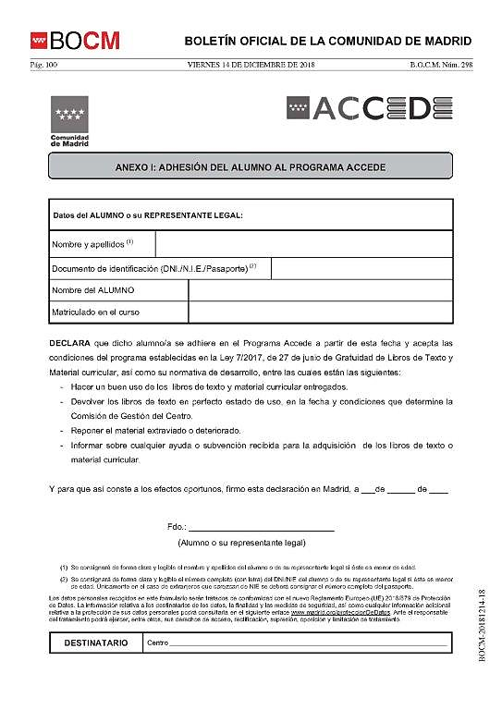
¡Damos la bienvenida a los padres!

Slide 14
¡Damos la bienvenida a los padres!
ANEXO V.
ENTREGA Y DEVOLUCIÓN DE LIBROS

Slide 15
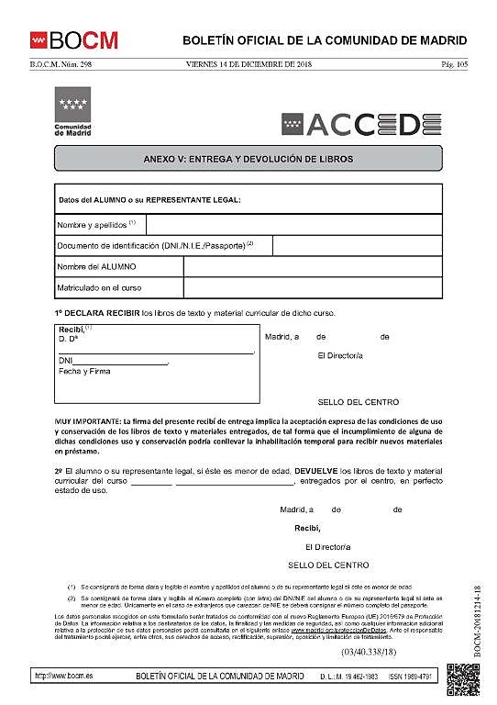
¡Damos la bienvenida a los padres!

Slide 16
¡Damos la bienvenida a los padres!
ANEXO IV.
RENUNCIA

Slide 17
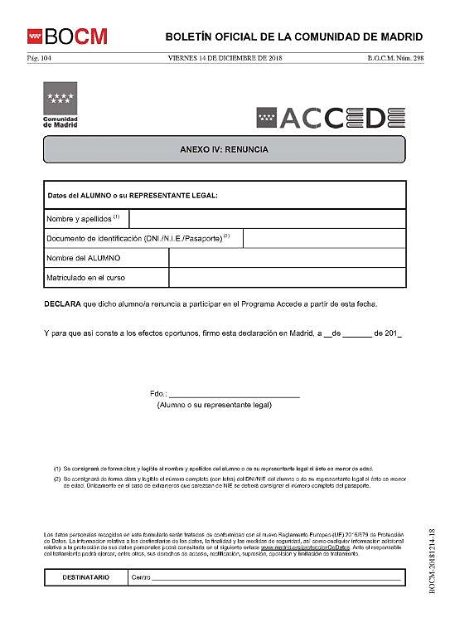
¡Damos la bienvenida a los padres!

Slide 18
¡Damos la bienvenida a los padres!
ANEXO X.
ESTADO DE CONSERVACIÓN DEL LIBRO DE TEXTO

Slide 19
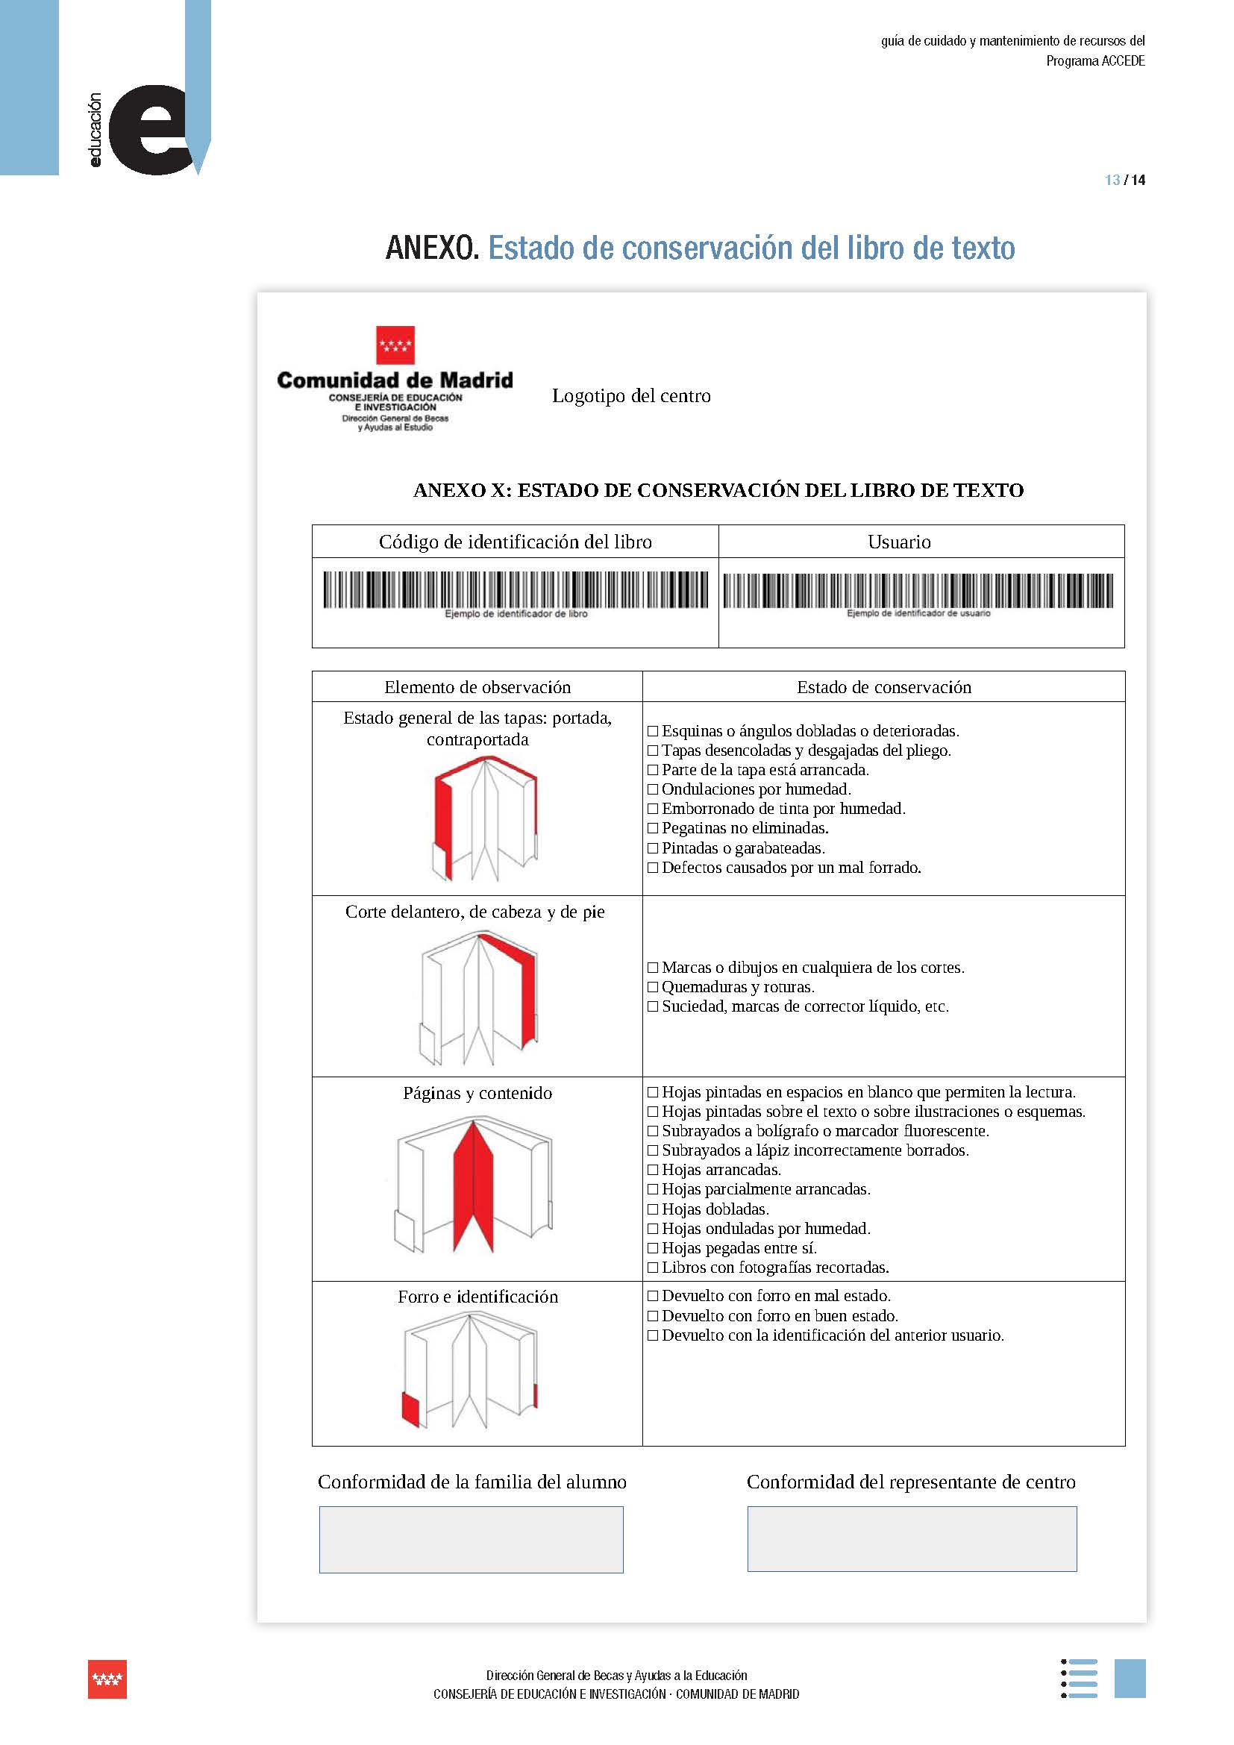
¡Damos la bienvenida a los padres!

Slide 20
¡Damos la bienvenida a los padres!
Acciones que recomienda la Comunidad de Madrid, propietaria del material en último término
Al llevarlos en la mochila, todos los libros deben ir en bloque. Procurar que los materiales introducidos en la mochila estén claramente separados para evitar su deterioro: bolígrafos y pinturas en estuches, comida aparte. No introducir entre medias ningún tipo de objeto o elemento que pueda estropear los libros.
Guardar los libros una vez se hayan terminado de utilizar. No dejarlos abiertos sobre la mesa.
Evitar comer o beber cerca del libro.
No mojar los libros.
Cuando se entreguen los libros en el centro, hacerlo sin el forro, sin el nombre y en perfecto estado para facilitar una mayor rapidez y eficacia en su entrega. A estos efectos, se habrá de utilizar un forro de carácter no adhesivo y colocar la etiqueta identificativa del usuario sobre él. Además, no se deberán arrancar las etiquetas identificativas con las que se entregó el libro.

Slide 21
¡Damos la bienvenida a los padres!
No hacer anotaciones ni con bolígrafo ni con lápiz ya que utilizar la goma de borrar daña el papel y la tinta del texto.
En caso de que una de las hojas se rasgue, no utilizar cinta adhesiva y sí un pegamento para encuadernación. No se admitirá la devolución de libros con hojas arrancadas.
No exponer los libros a altas temperaturas o a la luz directa del sol.
Colocar los libros de forma vertical, nunca inclinados ni en bloque unos sobre otros. Así conservaremos el buen estado de su encuadernación.
Abrir el libro con cuidado para no forzar la encuadernación.
Evitar introducir objetos dentro del libro y doblar las páginas, si hay necesidad de marcar utilizar un trozo de papel o un marca páginas.
Si hay que transportar varios libros mejor hacerlo poco a poco para evitar que se caigan, o golpeen.
Evitar cualquier otra circunstancia que pudiera deteriorar el buen estado de los libros imposibilitando su reutilización.

Slide 22
Gracias por vuestra atención

